Slide 1

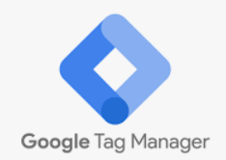

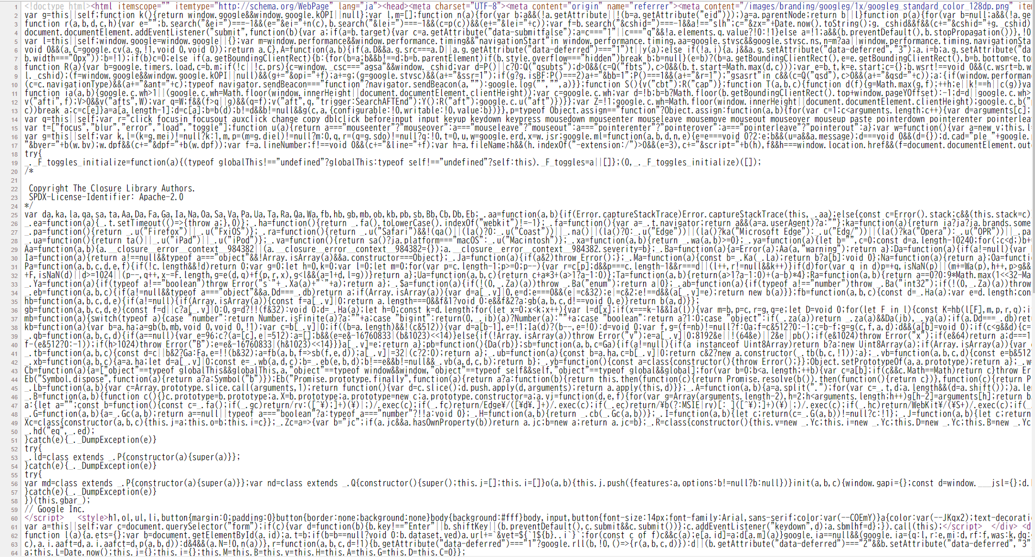

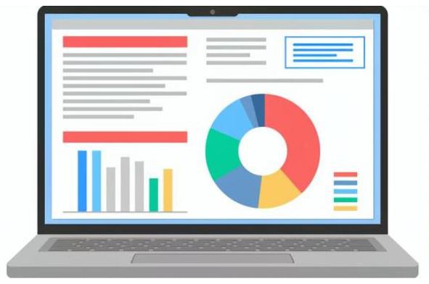

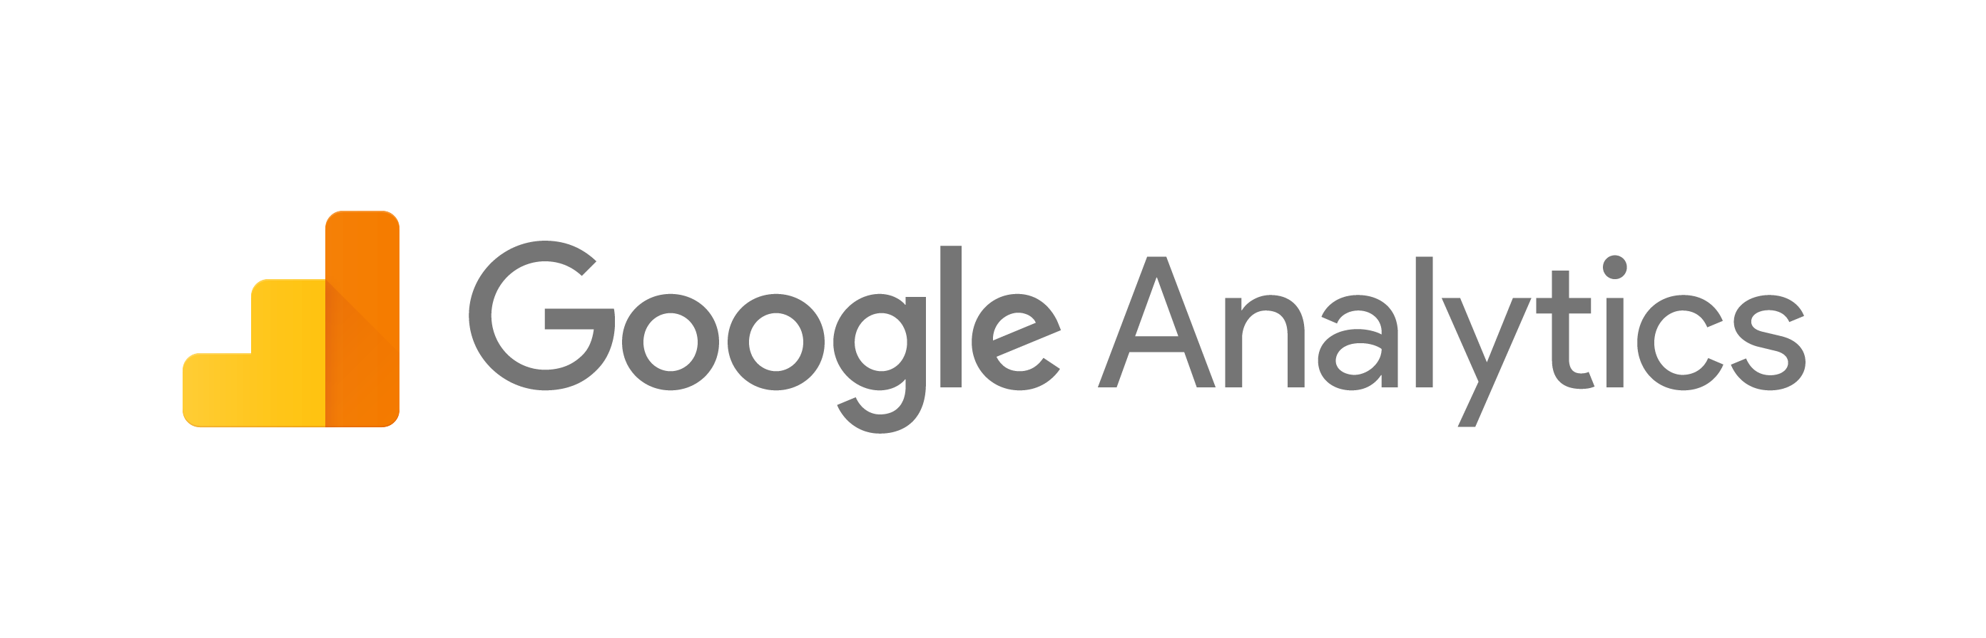
分析ツールの全体像
Webデータ分析環境の全体像として、以下のような形を取ることが一般的となっております。
GSC
Googleサーチコンソール
管理画面
訪問前の動きを監視
GTM
Googleタグマネージャー
管理画面
Google looker studio
Googleタグマネージャーは箱のような役割。箱の中に、様々な数値を計測できるタグが入っている。
連携可能
必要な指標のみを
ピックアップして
ダッシュボード化
GA
Google Analytics
Googleアナリティクス
管理画面
Googleタグマネージャー
コード(サイトに挿入)
閲覧
Google 広告
訪問後の動きを監視
Yahoo広告
SNS広告

Slide 2
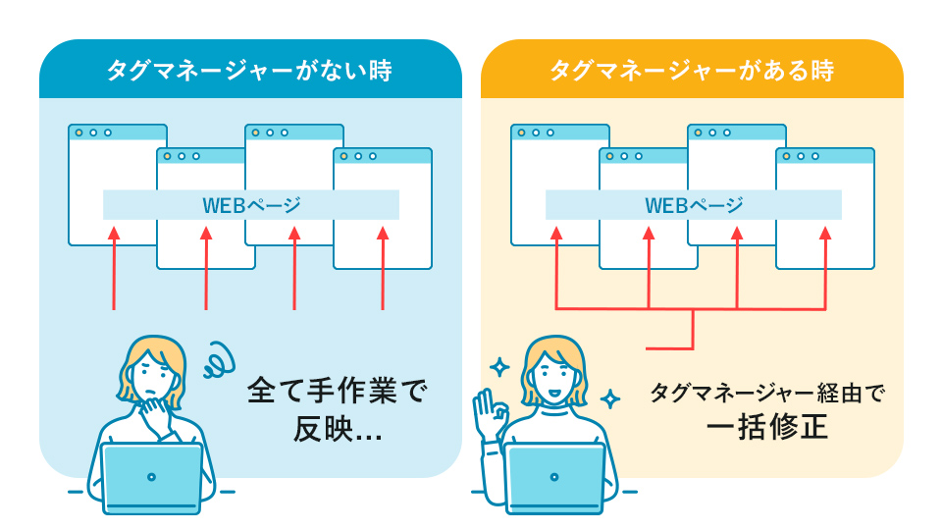
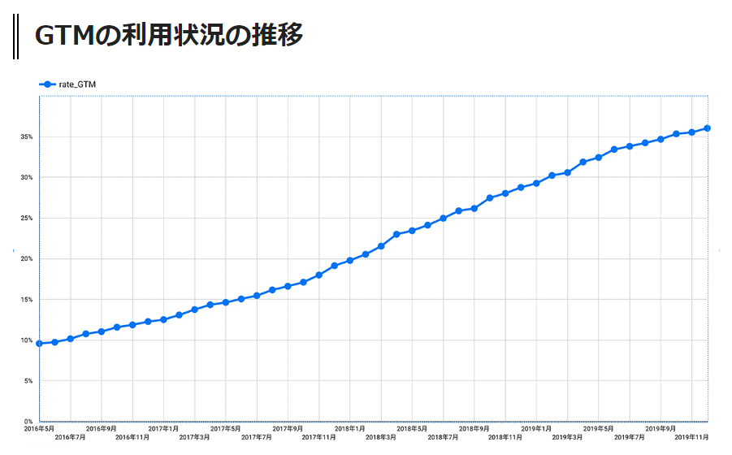
Googleタグマネージャーの活用について
「Googleアナリティクス」のみだと、計測できる数値に限りがあり、かつ運用負荷がかかりやすいです。
今後Web分析を本格化されるためには、Googleタグマネージャーの活用が必須です。
2012年10月に公開されたサービスで、Googleアナリティクス(＝GA)をはじめとするWebサイトの計測ツール等を、
比較的簡単に一括管理できるようにするツール。
従来、Webサイトの計測ツール(GA＝Googleアナリティクス)などのタグや広告媒体のタグは、
計測を行いたいサイト内のページ直接設置することによって、データの取得を行っていた。
タグマネージャーを導入することで、今までページ内に直接設置していた計測ツールや広告媒体のタグをタグマネージャー内で設定することができ、設定したタグをタグマネージャー上で一括管理ができるようになるため、Webサイトに設定されているタグの把握がしやすくなる。
https://sem-technology.info/blog/posts/00120/

Slide 3
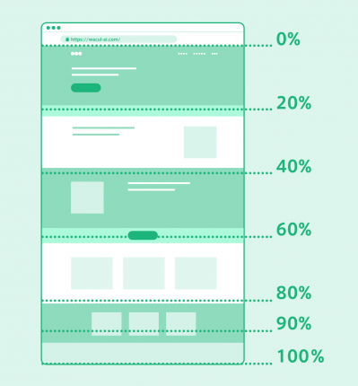
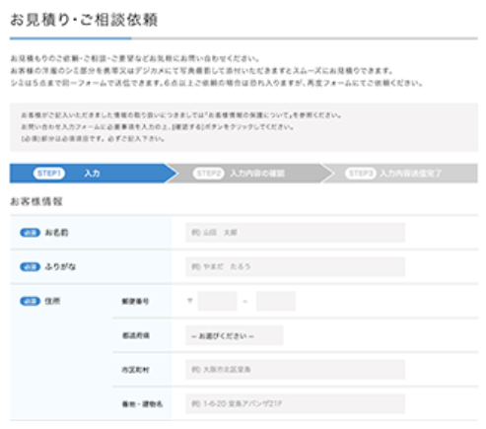
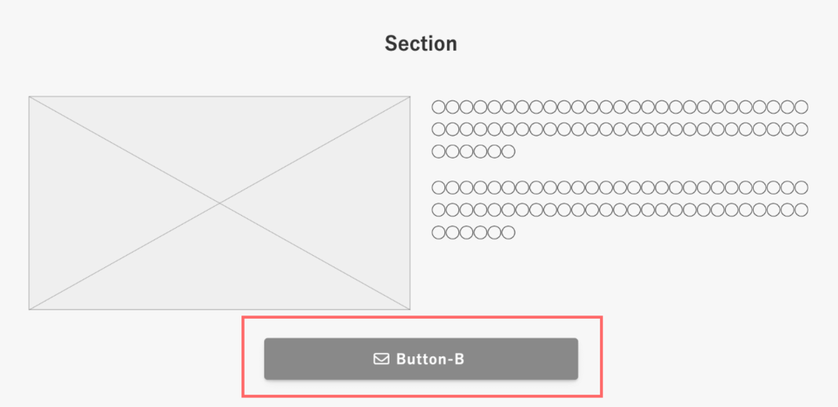
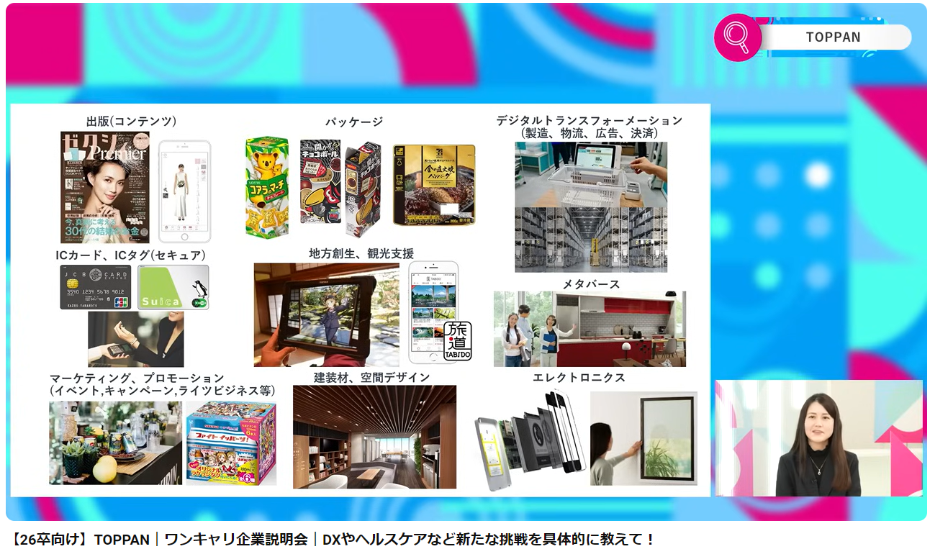
Googleタグマネージャーの活用について②
Googleタグマネージャーを活用することで、以下のような比較的高度な分析が行いやすくなります
□スクロール率
□フォーム送信数
サイトの何％までスクロールされて、離脱するユーザが多いか？
∟(計測活用例)サイト冒頭での離脱が多ければ、下まで読みたくなる引き込まれる表現を加えるなどの改善策を実行
申し込みフォームや資料請求フォームが送信された件数は何件か？
∟(計測活用例)会社案内パンフレットや採用パンフレットの資料請求フォームを設置し、計測。エントリーよりも比較的ハードルが低いアクションとなるため、見込みユーザのボリュームを把握することが可能。
□クリックイベント
ボタンA
□動画再生
どのボタンが
何回クリックされているか？
∟(計測活用例)事例コンテンツを
読んだ後のボタンと、固定ボタン
では、どちらがエントリーに
繋がりやすいか
サイト上の動画が
・何件再生されたか
・何秒時点で視聴離脱があったか
・何秒時点で停止されたか
∟(計測活用例)停止が多いタイミングの画面キャプチャを取っている可能性が高いと仮説を置き、同コンテンツをサイトに直接掲載
▲
ボタンB

Slide 4
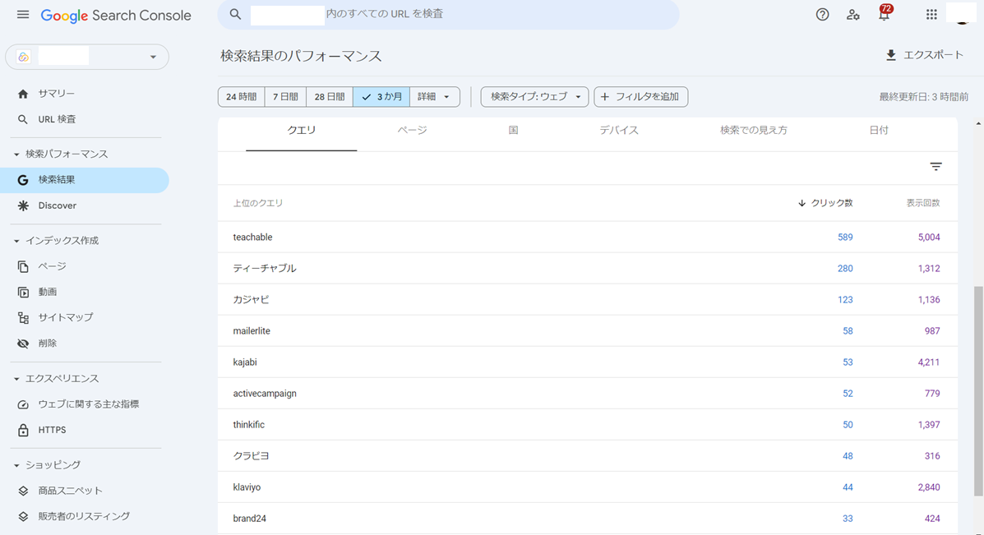
Googleサーチコンソール活用について
Googleサーチコンソールは、Google 検索結果でのサイトの掲載順位を監視、管理、改善するのに役立つ Google の無料サービスです。
●Googleサーチコンソールは、Googleアナリティクスとどう違うのか？
Googleサーチコンソール：
ユーザの訪問前の動きを監視
検索エンジン(Google)上の、表示回数、
クリック数、クリック率、平均掲載順位等
Googleアナリティクス：
ユーザの訪問後の動きを監視
サイトへのアクセス数、滞在時間、
年齢/性別、流入経路等

